Slide 1
令和７年度サービス管理責任者及び
児童発達支援管理責任者指導者養成研修
研修を企画立案する際のポイントⅢ
（実践研修）
コンサルテーションサポート森の入口
金丸博一

Slide 2
基礎研修・実践研修・更新研修のねらい
更新研修：自己検証
施策の最新の動向、自己検証、スーパーバイズ、人材育成によるサービス（支援）の質の向上
5年毎
サービス（児童発達支援）管理責任者として継続
実践研修：質の向上
支援会議の運営、サービス（支援）提供職員への助言・指導、個別支援計画の質の向上、人材育成によるサービス（支援）の質の向上
5年
サービス（児童発達支援）管理責任者として配置
基礎研修：プロセスの理解
アセスメント、個別支援計画の作成、
相談支援専門員との連携、多職種連携
3年
原案作成が可能
※「実践研修：質の向上」と示していますが、基礎研修で支援のプロセスを理解し、2年間のＯＪＴ期間を経て、その2年間の実務の総仕上げとして、支援のプロセスそれぞれの質を向上させていくために大切な視点を学ぶ研修であると考えていきましょう。

Slide 3
実践研修：質の向上
支援会議の運営
サービス（支援）提供職員への助言・指導
個別支援計画の質の向上
人材育成によるサービス（支援）の質の向上

Slide 4
基礎・実践・更新研修の流れ
基礎研修＋ＯＪＴ＋実践研修＝資格取得研修
サビ管・児発管
実務要件
※ 実務要件に２年満たない段階から、基礎研修の受講可
基礎研修
相談支援初任者研修
講義部分の一部を受講
サビ管・児発管研修を受講（１５ｈ）
実践研修
（１４．５ｈ）
サビ管・児発管
として
配置
更新研修
（13ｈ）
※５年毎に受講
ＯＪＴ
一部
業務
可能
(注)一定の実務経験の要件
・実践研修：過去５年間に２年以上の相談支援又は直接支援業務の実務経験
・更新研修：①過去５年間に２年以上のサビ管・児発管等の実務経験がある又は②現にサビ管・児発管等として従事
※令和５年度より、新たに例外的な配置要件や措置が示されています。
資格取得のための研修として、基本はおよそ2～3年間かけた内容！

Slide 5
実地研修（ＯＪＴ）に関する肯定的な意見
（１） 実践的な学び・スキル向上
・座学や研修だけでは学びきれない、現場での実践的な知識・対応力・スキルを習得できる
・実際のケースに基づき、現任者や先輩から直接指導を受けられるため、即戦力化や自身の成長につながる
・実践経験を通して、自信や考える力がつく
（２）段階的な成長・負担軽減
・ OJT期間があることで、段階的に業務を学び、自信を持って責任を持てるようになる
・いきなり現場に出て苦労するのを防げ、相談・質問しやすい環境が作れる 17
・経過観察やフィードバックにより、自己評価や改善にもつながる
（３）人材育成・事業所運営への寄与
・人手不足の状況でも、OJTを通じて早く実践経験が積め、スタッフの育成や確保に役立つ
・新任者・指導者双方のスキルアップ、指導体制やチーム力の向上にも繋がる
（４） 知識と実践のギャップ解消
・個別支援計画作成や相談実務など、事務的・対人支援の両面で、現場に即した具体的な経験ができる
・基礎研修や座学だけでは理解しきれない部分を、現場で補完できる
・仕事の内容や役割を具体的にイメージできる機会となる
（５） 現場のニーズと適合
・事業所の現状に即した柔軟な対応や、「ケースバイケース」の学びが得やすい
・実態に即した研修が行えるため、人材の質や組織力の向上につながる
『令和６年度厚生労働省科学研究費補助金 障害者政策総合研究事業 実地研修(OJT)とサービス管理責任者等研修が連動した効果的な人材育成の取組みの実施に向けた研究 令和６年度 総括・分担研究報告書 研究代表者 本名 靖 令和７年５月』より引用

Slide 6
実践研修の目的
Ａ．サービス管理責任者・児童発達支援管理責任者の本来業務を実践するために、個別支援計画の作成に携わっていることを前提として、サービス（支援）提供プロセスにおける「管理」、具体的には「支援会議の運営」、「サービス（支援）提供職員への助言・指導」について講義及び演習を実施する。また、演習等によるグループワーク等を実施する中で、各自が実際に作成した「個別支援計画」の内容等の質の向上を図る。
Ｂ．修了時の到達レベルは、２年間の個別支援計画素案作成・修正素案作成の経験をベースに個別支援計画作成・修正について理解し、関係機関との連絡調整や支援会議の運営、サービス提供職員に対する技術的な指導・助言等一連のサービス（支援）プロセス管理業務が行えるレベルとする。
Ｃ．修了後の役割像としては、実践研修修了により従来のサービス管理責任者・児童発達支援管理責任者の業務に携わること（サービス管理責任者・児童発達支援管理責任者資格取得）を想定。

Slide 7
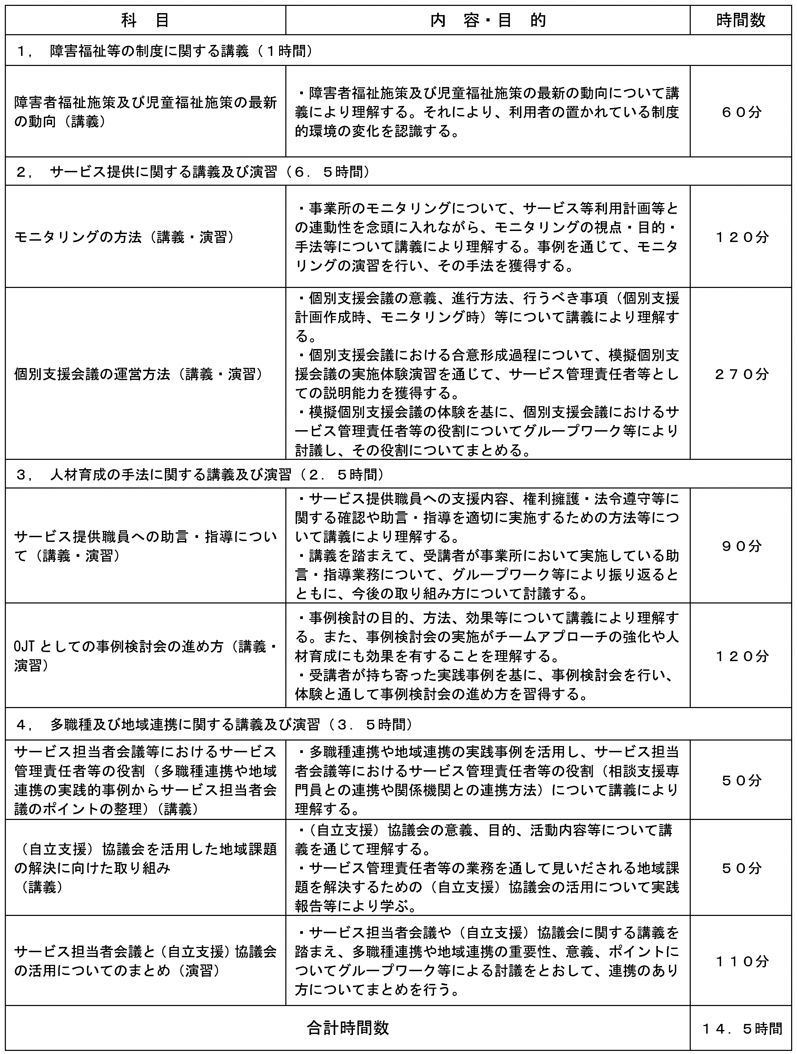
実践研修カリキュラム
実践研修の目的の キーワード
・制度的環境の変化を認識
・モニタリングの視点・目的・手法等
・個別支援会議の意義、進行方法、行うべき事項 ・合意形成過程、模擬個別支援会議、説明能力 ・役割についてグループワーク
・助言・指導を適切に実施 ・グループワーク等により振り返り ・今後の取り組み方について討議
・事例検討の目的、方法、効果等 ・チームアプローチの強化、人材育成 ・持ち寄った事例を基に、事例検討会の進め方
・多職種連携や地域連携の実践事例 ・サービス担当者会議等におけるサービス管理責任者・児童発達支援管理責任者の役割
・協議会の活用、実践報告
・グループワーク、連携のあり方

Slide 8
即ち実践研修の目的とは？
基礎研修
実践研修
更新研修
一対一の支援
事業所スタッフチームとしての支援
地域のと連動した支援
個人のスキルアップ
事業所のスキルアップ
地域のスキルアップ
支援の質の向上とそのための人材育成
本人中心の支援

Slide 9
サビ管等が感じている業務で大変なこと
１．適切なアセスメントの実施
２．個別支援計画原案の作成
３．個別支援会議の開催
４．計画の同意と交付
５．モニタリング゛と個別支援計画の変更
６．当該事業所以外の事業所での状況把握
７．職員への指導・助言
８．関係者・他機関等との連携
９．利用者の満足度評価や第三者評価等
１０．その他
『令和６年度厚生労働省科学研究費補助金 障害者政策総合研究事業 実地研修(OJT)とサービス管理責任者等研修が連動した効果的な人材育成の取組みの実施に向けた研究 令和６年度 総括・分担研究報告書 研究代表者 本名 靖 令和７年５月』より引用

Slide 10
実践研修に対する肯定的な意見
（１）実践的で参加型の学習
・グループワークやロールプレイ、事例検討など体験型の学びで、自主的・実践的に知識やスキルを吸収できる
・現場業務に直結する具体的な内容を学べるため、実務に反映しやすい
・他施設・他職種の参加者と意見交換し、視野やスキルの向上に繋がる
（２）段階的な学びにより、自己の役割、視点の整理
・知識の積み重ねや、過去の業務の振り返り、自己検証ができ成長を実感できる
・サビ管等としての役割や責任、地域連携や多職種連携、人材育成の必要性と手法への理解が深まる。
（３）質の担保・プログラムの充実
・旧体系よりも丁寧かつ実践的なプログラムであり、質の高い研修である。
・研修で得られた知識を職場で生かせると感じ、現状の業務に不安がある中でも自信に繋がった。
・仲間意識の形成や自己スキルアップへの動機付けになった
『令和６年度厚生労働省科学研究費補助金 障害者政策総合研究事業 実地研修(OJT)とサービス管理責任者等研修が連動した効果的な人材育成の取組みの実施に向けた研究 令和６年度 総括・分担研究報告書 研究代表者 本名 靖 令和７年５月』より引用

Slide 11
実践研修カリキュラム
1．障害福祉等の制度に関する講義
2．サービス提供に関する講義及び演習
3．人材育成の手法に関する講義及び演習
4．多職種及び地域連携に関する講義及び演習

Slide 12
障害者福祉施策及び児童福祉施策の最新の動向
モニタリングの方法
個別支援会議の運営方法
サービス（支援）提供職員への助言･指導について
OJTとしての事例検討会の進め方
サービス担当者会議等におけるサビ児管の役割
自立支援協議会を活用した地域課題の解決に向けた取り組み
サービス担当者会議と自立支援協議会の活用について
矢印部分は、充分に考慮した上での、講義・演習の順番となります。
ストーリー性のあるプログラムであると理解しましょう。

Slide 13
実践研修は
障害者福祉施策及び児童福祉施策の最新の動向
モニタリングの方法
個別支援会議の運営方法
サービス（支援）提供職員への助言･指導について
OJTとしての事例検討会の進め方
サービス担当者会議等におけるサビ児管の役割
自立支援協議会を活用した地域課題の解決に向けた取り組み
サービス担当者会議と自立支援協議会の活用について
利用者主体の支援
そのためには
個々の力を活かし、さらなる飛躍のために選択肢を増やす
そのためには
ひとつの事業所で完結せず、地域と連動していく

Slide 14
実践研修は四部構成
「障害福祉等の制度に関する講義」については、基礎研修ではありませんので、サビ児管として知ってほしい制度を中心に伝える講義になります。しかしながら、多くの情報が頭に入るわけではありません。制度に関する情報をどこで得ていくとよいのか、どのようなタイムんぐで情報を得るとよいのかといったヒントを盛り込むとよいでしょう。
「モニタリングの方法」や「個別支援会議の運営方法」では、利用者主体の支援や利用者との関係性の構築について考えていきますが、基礎研修の振り返りであり、支援とは何か、職業人としての立場を考えていく内容です。
「職員への助言･指導」と「OJTとしての事例検討会のあり方」においては、人材育成について学んでいきます。スタッフの入れ替わりが多かったり、職員のモチベーションが高まらないままだったりする支援現場を多く見てきました。サビ児管の役割では、人材育成に常に着目していくことが、結果として利用者中心につながることを伝えていきましょう。
「多職種及び地域連携に関する講義及び演習」は、一事業所の支援の限界について言及し、利用者のために地域の関係機関と連動することがサビ児管の役割として重要であることを伝えていくことになります。そのために有効な会議の実施・協議会への参加がサビ児管の役割を果たすために最重要となることを伝えていきましょう。

Slide 15
基礎研修から実践研修のつながり
アセスメント
個別支援計画の作成･修正
個別支援計画に基づいた実践
モニタリング
基礎研修では支援のプロセスを
学んだ
支援のプロセスを繰り返して
いくことをOJT期間に体験し、
個別支援計画についてイメー
ジできたことを前提として、
実践研修を受講。
作成にかかわった個別支援計画は、
利用者の気持ちの変化を感じ取り、
利用者が前向きになれる内容であったのか？
「サービス提供に関する講義及び演習」で「支援」について振り返る

Slide 16
実践研修のプロローグ
日々の実践においてモニタリングを積み重ねてきたのか？
支援目標は日々意識していたのか？
本人の思いを探るために、どのような工夫をしてきたのか？
本人の満足度は時間をかけて確認しているか？
本人が要望していること以外の支援を行なっていないか？
事業所が提供する支援メニューに適応することだけを求めていないか？
落ち着いて過ごすことや周りに迷惑をかけないことばかりを利用者に求めていないか？

Slide 17
利用者主体の支援を実施していくために･･･
本人の意思をていねいに確認していき、本人の気付きと新たな一歩に結びつくきっかけづくりは必要
事業所以外の意見を収集するなど地域連携が必要
現場の支援で手いっぱい！時間も余裕もない！
そのうちに・・・
職員の身体的･精神的疲労⇒離職
職員の労働意欲の低下
職員自らが考え、行動していく機会の減少
職員が育たなければ、支援の質は向上しない！
「人材育成の手法に関する講義及び演習」で、
人材育成について学ぶ

Slide 18
障害福祉分野における支援って？
学校の通常学級における合理的な配慮と、特別支援学級及び通級学級の支援が、十分配慮された内容で、素晴らしいものであれば、放課後等デーサービスを利用する子どもは減ることでしょう。
障害のある方それぞれの強みを活かし、合理的な配慮の下で公的な事業所と企業が適切な就労環境を準備し、仕事の提供ができるようになれば、就労継続支援を利用する人は減ることでしょう。
障害のある方の、特に中年期・壮年期、さらに高齢期初期において、役場や公民館、社会福祉センター、ショッピングセンター等、地域の中にいつでも出かけてしばらくのんびり過ごせる場所があれば、生活介護を利用している方の利用頻度は減ることになります。
社会の中は未だ障害に関しては差別と偏見だらけで、本人と家族がしんどい思いをすることが多いから、安心できる場を提供している現実があります。目指していく社会が実現できれば、障害福祉サービスを利用せずに済むことも生じてくることでしょう。

Slide 19
講義ごとのポイント
今年度は講義ごとのポイントを示した資料を載せていません。確認したい場合は令和６年度の講義資料をご確認ください。
国立障害者リハビリテーションセンターHP⇒学院⇒研修会⇒令和６年度研修日程⇒サービス管理責任者・児童発達支援管理責任者指導者養成研修会資料⇒PG05研修を企画立案する際のポイントⅢ を参照してください。
今年度は、企画立案するための工夫と留意点についてまとめています。

Slide 20
研修を企画していくときには・・・
実践研修は標準プログラムが示した順番で行なうことで、目的を達成するつくりになっています。
実践研修は、基礎研修と更新研修それぞれの目的との区別を十分に理解して研修を企画してください。
実践研修の前半部分と後半への展開についても意識していきましょう。
サービス担当者会議等や自立支援協議会に参加したことがない受講生は多いのですが、そのことを意識しすぎて、却って難しいことになっていませんか？
研修企画者が「ここも重要！」「これも大切！」という沼にはまらないように！学びの大切さと、サビ児管に正式になることへの自覚と前向きな高揚感を伝えなければ研修効果は薄れてしまいます。

Slide 21
研修企画ワーキンググループは・・・
基礎研修企画経験者＋更新研修企画経験者も必要です。更新研修におけるＳＶ研修を企画側として参画した人は、できれば複数名いた方が良いでしょう。
各演習実施において、特に「多職種及び地域連携に関する講義及び演習」においては、各都道府県の現状を理解し、地域の協議会活動や広域に他職種連携を行っている人もいるとよいと思います。（相談支援体制整備事業のアドバイザーや医療的ケア児等コーディネーター等々）
研修ワーキンググループも都道府県単位での人材育成の場です。初めて企画に携わる人を一人でも入っていただき、しっかり支えましょう。
打ち合わせ等の会議を何度か行うことになると思いますが、ワーキンググループとしてのチームワークは大切です。オンラインでの会議が多いかと思いますが、できれば一度は顔を合わせて話し合う機会を持ちましょう。

Slide 22
研修の実施に関して
サビ児管となっていく方々が現場で孤立していかないように、できる限り演習は対面で実施していきましょう。（休憩時間の対面での語らいは重要です。）
講義と講義のつなぎでは、全体進行者が、前の振り返りを行い、どのような意図を持って次の講義演習になっているのか話していくようにしましょう。（研修はストーリー性をもって企画しましょう。）
サビ児管と相談支援専門員がうまく絡まなければ、ご本人の伴走は一時的なものになります。FTはサビ児管だけで構成する必要はないと思います。
各都道府県における実践研修後の研修体制についても知っておきましょう。何ができていて、何が課題なのかを把握したうえで、サビ児管の資格を取得して不安でいっぱいの受講生の気持ちに寄り添いましょう。

Slide 23
サビ児管の現状（例）
講義と講義をつなぐネタ！？
提供している支援に必要なだけお金をかけていくことがほとんどできていない。
事業所外とつながる必要性は感じているが、余裕はなく連携する機会は限られている。
サビ児管自身が学ぶ機会がほとんどない。
事業所の得意なこと、不得意なことを事業所外に対して表明できていない。
実質、運営者・施設長を兼ねているかのような業務が多い。
利用者の家族とサビ児管だけの個別支援会議を実施している。
新人職員に対し、片手間で指示を出すばかりになっている。
パート職員が会議に参加する機会をほとんど作れていない。
様々なサビ児管の現状を考えるほどに、実践研修で伝えていきたいことは膨らむ一方なのですが…。
※指定基準を遵守すること

Slide 24
講義と講義をつなぐネタ！？
サビ児管としての課題
運営者との役割分担が不透明。
運営者としての仕事が多くなっている。
気付きを促す関わりが身についていない。
インクルージョンの視点に乏しい支援となっている。
地域の事業所同士で協力し合う支援ができていない。
家族のニーズを優先してしまっている。
ストレングスの視点での支援ができていない。
ＩＣＦをベースとした障害の捉え方を支援に活かせていない。
本人中心の支援会議の進行ができていない。
生成ＡＩの利用の方針が統一できていない。
災害時等に向けて平時に準備する話し合い場が少ない。
ＩＣＴ機器を駆使した働き方改革のイメージができていない。
等々

Slide 25

実践研修のファシリテーターについて
①．「個別支援会議の運営方法」では、グループワークの内容の軌道修正力が求められる場面があり、「人材育成の手法に関する」各演習では、コメントしていく力が求められる。ファシリテーターの力量にグループワークが左右されることを最小限にしていくための工夫や、事前課題で求めていく内容を何度も検討し、確認していきたい。
②．サビ児管として、日頃から事業所スタッフに指導・助言する立場にあり、いろいろと悩み、苦労を重ねている方は、ファシリテーターとして適任である。そうした方が幅広く推薦されていく仕組みの再検討は重要である。
③．当然ながらファシリテーターを育てていくことも重要であり、ファシリテーターを後方支援するスタッフの確保も検討していくこと。ファシリテーター不足だからこそ、増やす努力をしていくこと。
➃．研修のファシリテーターを担うことは、自事業所の支援の質の向上に役立つ。熟練したFTが何年もその役割を受けていくことは良いことではあるが、FTができる人を増やしていくことはもっと大切。

Slide 26
改めて、
実践研修とは？
サビ児管の資格を取得できる研修ですが、多くの役割を担うサビ児管として、様々な知識を持ち、サビ児管としての自覚を持ち、サビ児管としてしっかりと従事するには、短い期間での研修です。
研修企画者としては、サビ児管として技量を習得してもらうために、経験を積むほどに伝えたいことは増えていくことでしょう。でも、きちんと言ったよね？話しましたよね？覚えていないのですか？と後々言われてもたまったものではありません。
障害福祉全体の現状と、支援者として最も大切にしていきたいことに思いをはせ、基礎研修、OJT期間、実践研修を通して、繰り返して伝えないといけないことについて考えていきましょう。
支援のベースとなること、障害福祉の目指す方向性、差別と偏見で苦しんでいる当事者の現状と、当事者の方に学べることの大きさを伝えながら、サビ児管の仕事のやりがいを届けたいものです。

Slide 27

まとめ
サビ児管のスタートを応援する研修と理解していきましょう。
サビ児管の魅力を伝えていく機会としましょう。
知識や情報として足りない部分を補うのが専門コース別研修です。その研修実施にも尽力しましょう。
事業所の支援だけでは、十分な支援ができないことを伝えましょう。
障害のある方と関わることのありがたみをさらに感じ、やりがいが膨らみ、心に残る研修を作っていきましょう！

